Slide 1
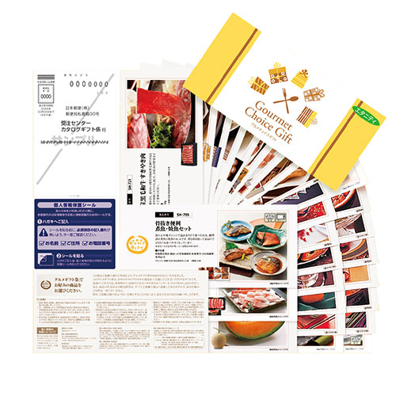


【提案書】
グルメチョイスカード「エタニティ」
特徴
自宅に居ながらにレストランのような食事が好みに合わせて楽しめる、カード型のグルメ限定ギフトカタログ。こちらのグルメチョイスカードはご予算に応じて他7タイプご用意しております。
納期
納期スペース
仕様
包装：紙ケース
備考：箱サイズ：102×212×5mm ※合計5万円以上にてお申し込みください｡他ｺｰｽとの取り混ぜも可能です｡※システム料は価格に含まれています｡出荷可能日を必ずご確認ください
お見積
お見積りスペース

